Slide 1


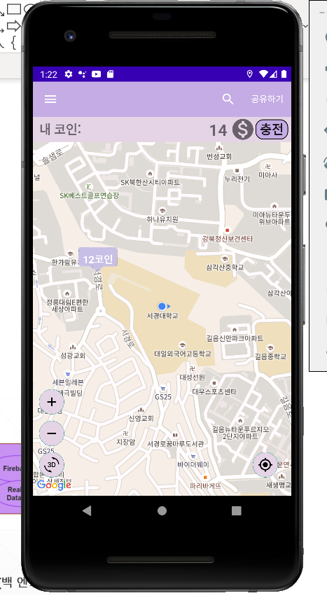
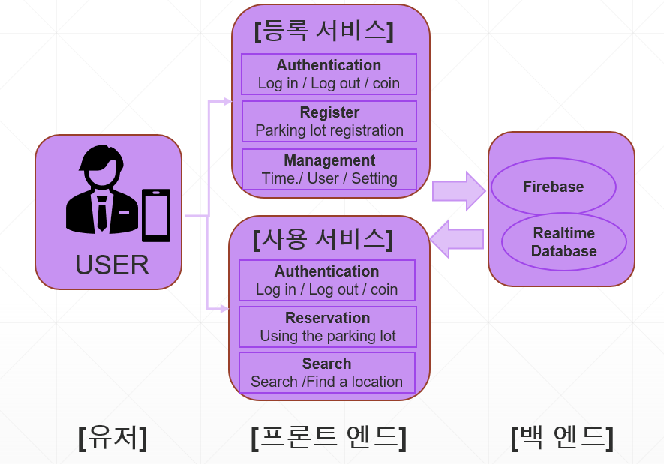
PPSS ( Private Parking lot Sharing Service)
개인 사유 주차장 공유 서비스
김진우
(2016301019)
<프로젝트 요약>
비효율적으로 낭비되고 있는 주차공간을 다른 사용자에게
공유하고 다른 사용자가 등록한 주차 공간을 이용함으로써 주차장 부족 문제를
해결하기 위해서 이 프로젝트를 개발하게 되었습니다. 사용자가 즉각적으로
편리하게 사용하기 위해서 어플리케이션으로 개발 하였으며, 실시간으로 주차장을 관리하고 주차권을 결제하기 위해서 파이어 베이스의 실시간 데이터 베이스로
백 엔드를 관리 하였습니다.
<프로젝트 구현 사항>
이 프로젝트에서 사용자가 회원가입을 통해서 로그인 , 로그아웃 , 주차권을 결제하기 위한 코인 충전과 등록한 주차장으로 번 수익을 정산하는 기능이 구현되어 있습니다. 등록자는 개인 사유 주차장을 등록하고 주차장 정보와 사진 위치 등을 추가할 수 있으며, 노출 시간을 관리하여 주차장 이용 시간을 설정 할 수 있습니다. 사용자는 공유된 사유 주차장을 충전한 코인으로 결제하고 이용할 주차장을 검색하는 기능을 이용하도록 구현되었습니다.
<개발환경>
Kotlin , Android Studio , Firebase , Realtime Database
<시스템 구성도> + <개발 사진>

